Slide 1
Struts2
广州传智
北京传智播客教育 www.itcast.cn

Slide 2

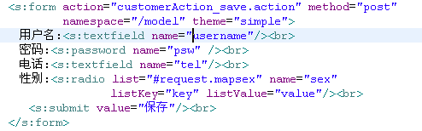
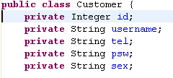
1. 模型驱动
在使用 Struts 作为前端的企业级应用程序时把动作和模型清晰地隔离开是有必要的:
有些动作类不代表任何模型对象, 它们的功能仅限于提供图文显示服务

Slide 3
2. ModelDriven 拦截器
情景: 有一个用来处理客户的 CustomerAction 类, 该动作类实现了 ModelDriven 接口.
当用户触发CustomerAction 动作时, ModelDriven 拦截器将调用相关CustomerAction 对象的 getModel() 方法, 并把返回的模型(Customer实例)压入到 ValueStack 栈. 接下来 Parameters 拦截器将把表单字段映射到 ValueStack 栈的栈顶对象的各个属性中. 因为此时 ValueStack 栈的栈顶元素是刚被压入的模型(Product)对象, 所以该模型将被填充. 如果某个字段在模型里没有匹配的属性, Param 拦截器将尝试 ValueStack 栈中的下一个对象.
一个模型类必须有一个不带任何参数的构造器.

Slide 4
<s:token />标签防止重复提交
<s:token />标签防止重复提交，用法如下：
第一步：在表单中加入<s:token />
<s:form action="helloworld_other" method="post" namespace="/test">
<s:textfield name="person.name"/><s:token/><s:submit/>
</s:form>
第二步：
<action name="helloworld_*" class="cn.itcast.action.HelloWorldAction" method="{1}">
<interceptor-ref name="defaultStack"/>
<!-- 增加令牌拦截器 -->
<interceptor-ref name="token">
<!-- 哪些方法被令牌拦截器拦截 -->
<param name=“includeMethods">save</param>
</interceptor-ref>
<!-- 当表单重复提交转向的页面 -->
<result name="invalid.token">/WEB-INF/page/message.jsp</result>
</action>
以上配置加入了“token”拦截器和“invalid.token”结果，因为“token”拦截器在会话的token与请求的token不一致时，将会直接返回“invalid.token”结果。
北京传智播客教育 www.itcast.cn

Slide 5
<s:token />标签防止重复提交
在debug状态,控制台出现下面信息,是因为Action中并没有struts.token和struts.token.name属性,我们不用关心这个错误：
严重: ParametersInterceptor - [setParameters]: Unexpected Exception caught setting 'struts.token' on 'class xxx: Error setting expression 'struts.token' with value '[Ljava.lang.String;@39f16f'
严重: ParametersInterceptor - [setParameters]: Unexpected Exception caught setting 'struts.token.name'
北京传智播客教育 www.itcast.cn

Slide 6
3. 数据回显：
// 模拟： 从service中查询获取一个user对象，显示数据到编辑页面
public String edit() throws Exception {
User db_user = new User("Tom",29);
// 数据回显技术, 方式1：
// user.setName(db_user.getName());
// user.setAge(db_user.getAge());
// 这样？
//user = db_user; 不行
// 数据回显，方式2：
ValueStack valueStack = ActionContext.getContext().getValueStack();
valueStack.pop(); // 删除栈顶元素
valueStack.push(db_user);// 压入栈顶
return "edit";
}
}

